Slide 1
闭合电路的欧姆定律
Ohm's law for closed circuits

Slide 2
电池为什么会发热？发热量的表达式是什么？

Slide 3
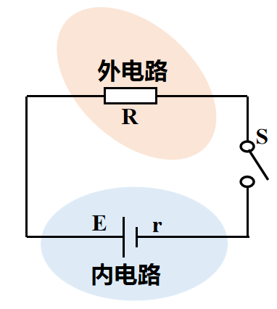
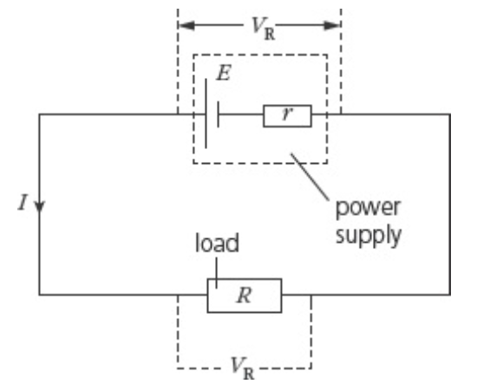
闭合电路

Slide 4
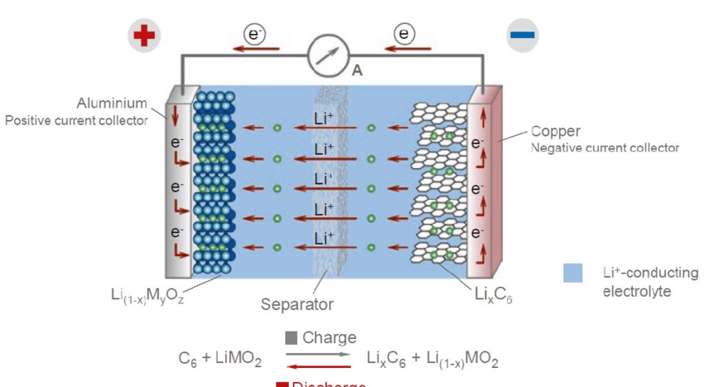
电源

Slide 5
电动势
物理意义：反映电源把其他形式的能转化为电势能本领强弱的物理量。
定义：用非静电力所做的功与所移动的电荷量之比
$E=\frac{W}{q}$
单位：Volt (V)

Slide 6
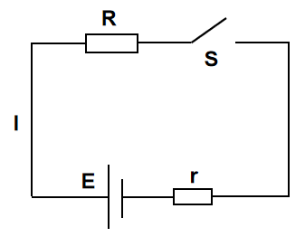
电动势和电压

Slide 7
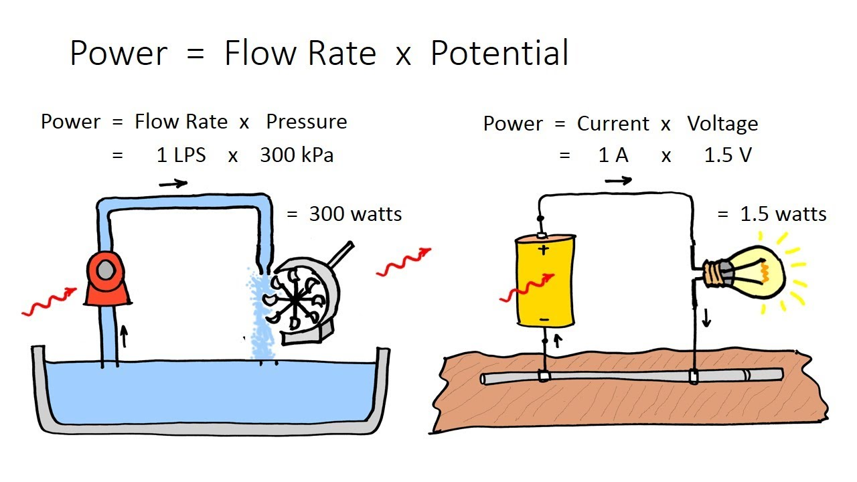
电动势和电压

Slide 8
【例1】 （电动势的理解）下列有关电动势的说法正确的是（ ）
A. 电源的电动势跟电源内非静电力做的功成正比，跟通过的电荷量成反比
B. 电动势的单位跟电压的单位一致，所以电动势就是电源两极间的电压
C. 非静电力做的功越多，电动势越大
D. 电动势的大小由电源内非静电力的特性决定
√
解析：E＝$\frac{W}{q}$是电动势的定义式，不能说E和W成正比，和q成反比，电动势 的大小由电源内非静电力的特性决定，与非静电力做功的多少无关，故 A、C错误，D正确；虽然电动势的单位跟电压的单位一致，但电动势是和 非静电力做的功所对应的物理量，而电压是和静电力做的功所对应的物理 量，故B错误。

Slide 9
【例2】 （两个不同电池的电动势的比较）铅蓄电池的电动势为2 V，干 电池的电动势为1.5 V，则下列说法正确的是（ ）
A. 铅蓄电池两极间的电压为2 V
B. 干电池能在1 s内将1.5 J的化学能转化成电能
C. 铅蓄电池接入不同电路中，电动势会发生变化
D. 电路中通过相同的电荷量时，铅蓄电池比干电池中非静电力做的功多
√

Slide 10
写出电路中电压，电流，电阻之间的关系

Slide 11
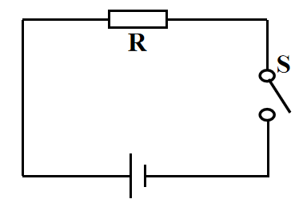
电势是如何变化的？

Slide 12
电源内部
+
-

Slide 13
非静电力
+
F_{静}
F_{非}
-

Slide 14


Slide 15
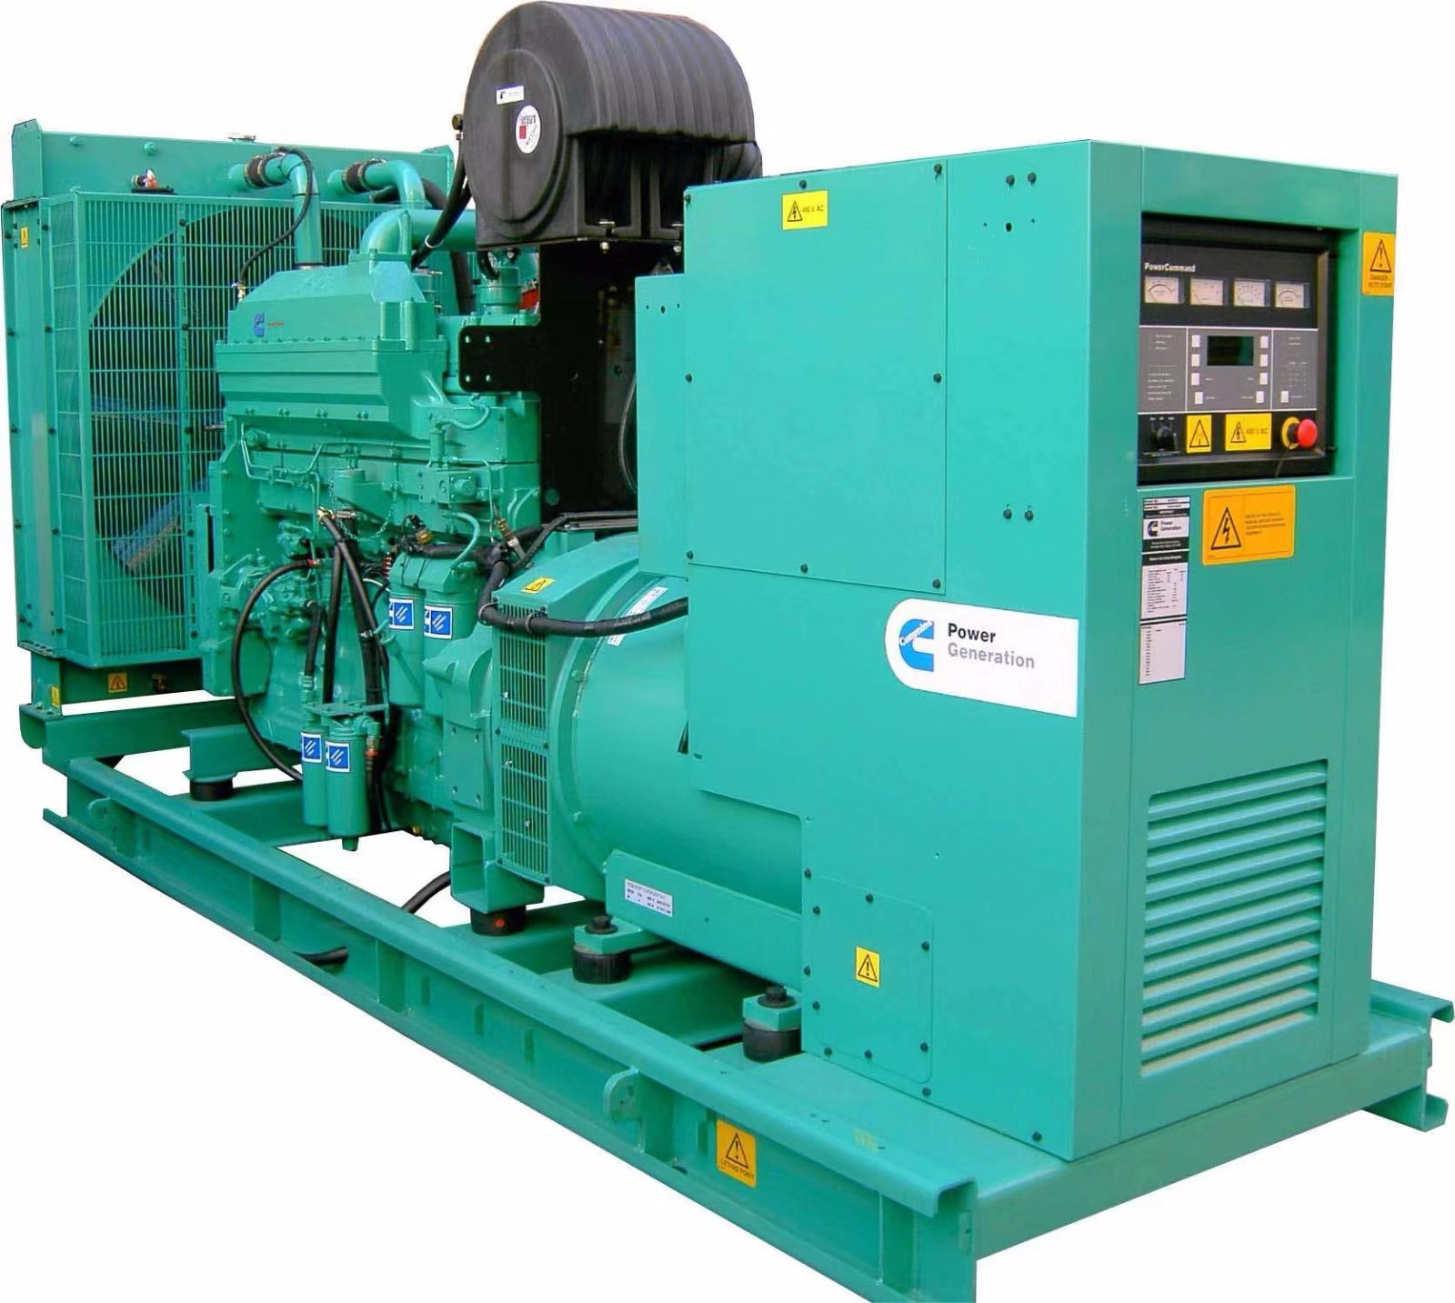
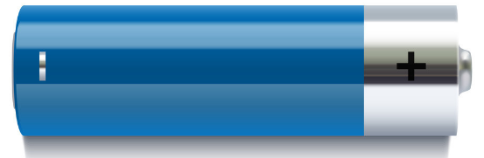
能量转化
在化学电池中，非静电力是化学作用，它使化学能转化为电势能
在发电机中，非静电力是电磁作用，它使机械能转化为电势能

Slide 16
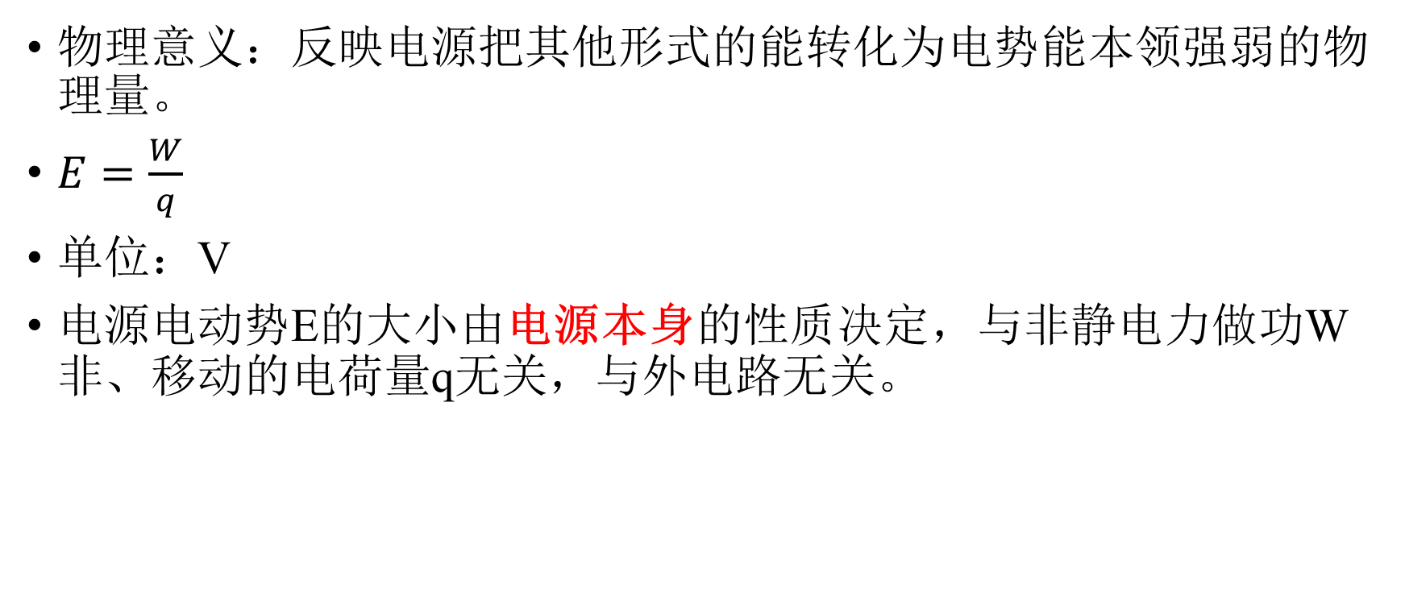
电动势
物理意义：反映电源把其他形式的能转化为电势能本领强弱的物理量。
$E=\frac{W}{q}$
单位：V
电源电动势E的大小由电源本身的性质决定，与非静电力做功W非、移动的电荷量q无关，与外电路无关。

Slide 17
下列关于电动势的说法正确的是（ ）
A. 电动势就是电压，单位是V
B. 电动势大的电源做功一定多
C. 电动势大的电源做功一定快
D. 电动势的大小等于电路中通过单位电荷时电源所提供的能量

Slide 18
铅蓄电池的电动势为2V，一节干电池的电动势为1.5V，将两电池分别接入电路中，两电路中的电流分别为0.1A和0.2A。两电路都工作20s，电源所消耗的化学能分别为多少？哪个电池把化学能转化为电能的本领更强？

Slide 19
电源电动势反映了电源把其他形式的能量转化为电能的能力，因此（ ）
A. 电动势是一种非静电力
B. 电动势越大，表明电源存储的电能越多
C. 电动势的大小是非静电力做功能力的反映
D. 电动势就是闭合电路中电源两端的电压

Slide 20
仔细观察电源

Slide 21
有内阻的电源可以看作一个没有电阻的理想电源与电阻r的串联
E
r
E
r

Slide 22
尝试写出其中物理量之间的关系

Slide 23
路端电压（Terminal Voltage）

Slide 24
在如图所示的电路中，电阻R=2.0𝛺，电源的电动势3.0V，内电阻r=1.0𝛺，闭合开关S后，路端电压为

Slide 25
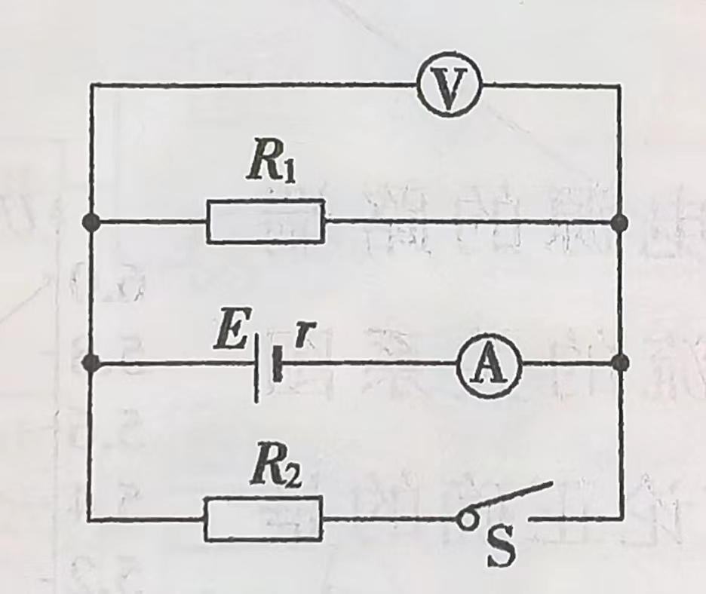
如图所示的电路中，当S闭合时，电压表和电流表（均为理想电表）的示数各为1.6V和0.4A。当S断开时，它们的示数各改变0.1V和0.1A，求电源的电动势和内阻。

Slide 26
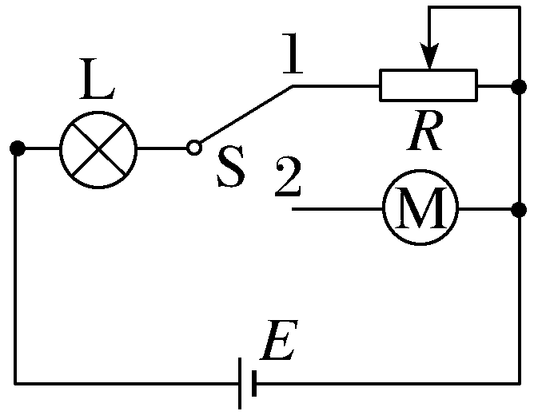
【例4】 （含电动机的闭合电路欧姆定律的应用）如图所示，电源电动 势E＝6 V，小灯泡L的规格为“3 V，0.9 W”，开关S接1、滑动变阻器接 入电路的电阻为R＝8 Ω时，小灯泡L正常发光，开关S接2时，小灯泡L和电 动机M均正常工作，已知电动机的线圈电阻R₀＝2 Ω。求：
（1）电源的内阻；
答案： 2 Ω

Slide 27
解析：小灯泡正常发光时的电阻为R_{L}＝$\frac{{U_{\text{额}}}^{2}}{P_{\text{额}}}$＝10 Ω
流过小灯泡的电流I＝$\frac{P_{\text{额}}}{U_{\text{额}}}$＝0.3 A
当开关S接1时有E＝I（R_{L}＋r＋R）
解得电源内阻r＝2 Ω。

Slide 28
（2）电动机的输入功率、输出功率及效率。
答案： 0.72 W 0.54 W 75％
解析：当开关S接2时，灯泡正常发光，电路中的电流与开关S接1时的电流 相同，所以电动机的正常工作电压U_{机}＝E－I（R_{L}＋r）＝2.4 V
电动机的输入功率P_{入}＝U_{机}I＝0.72 W
电动机的发热功率P_{热}＝I²R₀＝0.18 W
则电动机的输出功率P_{机出}＝P_{入}－P_{热}＝0.54 W
电动机的效率η_{机}＝$\frac{P_{\text{机出}}}{P_{\text{入}}}$×100％＝$\frac{0\text{.}54}{0\text{.}72}$×100％＝75％。

Slide 29
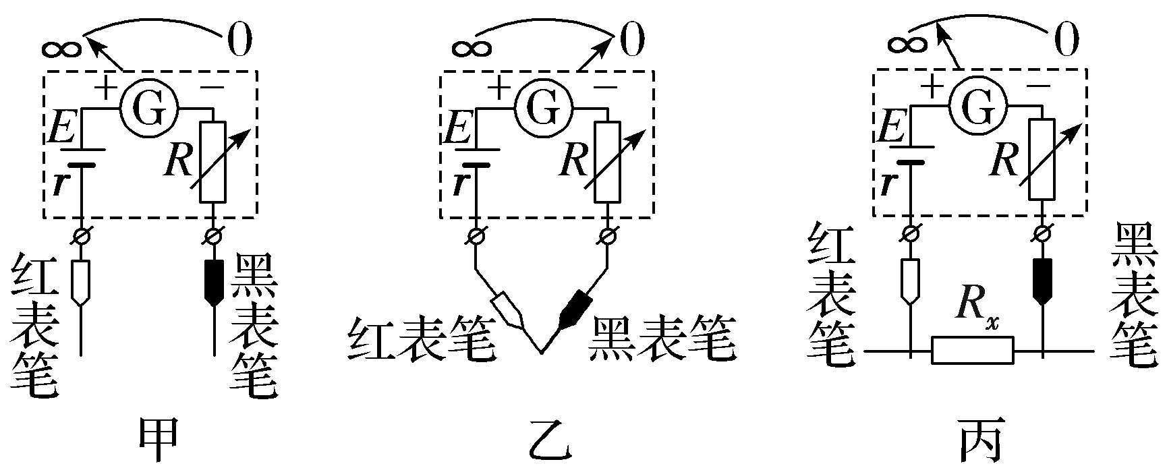
电阻表的原理
1. 电阻表的原理
（1）电路结构：如图所示。
（2）测量原理：闭合电路的欧姆定律。

Slide 30
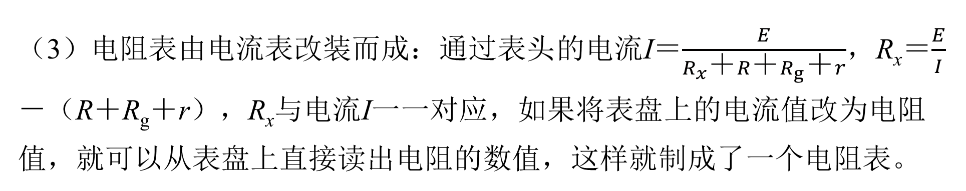
（3）电阻表由电流表改装而成：通过表头的电流I＝$\frac{E}{R_{x}＋R＋R_{g}＋r}$，R_{x}＝$\frac{E}{I}$ －（R＋R_{g}＋r），R_{x}与电流I一一对应，如果将表盘上的电流值改为电阻 值，就可以从表盘上直接读出电阻的数值，这样就制成了一个电阻表。
（4）电阻表的内阻：R_{内}＝R＋R_{g}＋r。
（5）欧姆调零：式中R为变阻器，也叫调零电阻。通过调节它，可以使电 阻表指针指向“0 Ω”位置。

Slide 31
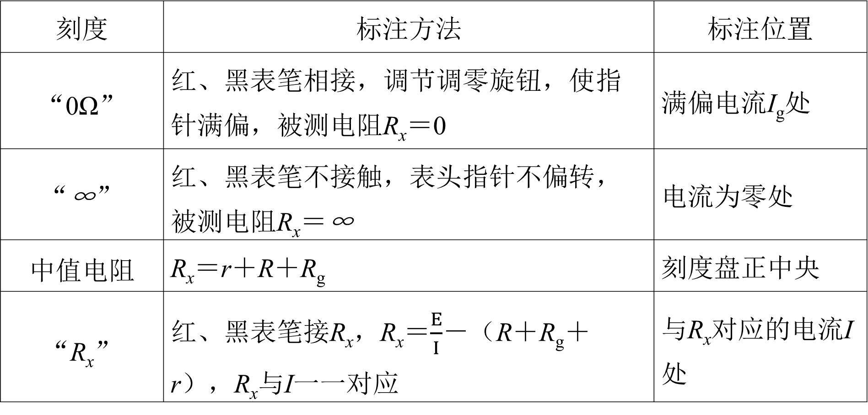
2. 刻度标注的特点
刻度 | 标注方法 | 标注位置
“0Ω” | 红、黑表笔相接，调节调零旋钮，使指针满偏，被测电阻R_{x}＝0 | 满偏电流I_{g}处
“∞” | 红、黑表笔不接触，表头指针不偏转，被测电阻R_{x}＝∞ | 电流为零处
中值电阻 | R_{x}＝r＋R＋R_{g} | 刻度盘正中央
“R_{x}” | 红、黑表笔接R_{x}，R_{x}＝$\frac{E}{I}$－（R＋R_{g}＋r），R_{x}与I一一对应 | 与R_{x}对应的电流I 处

Slide 32
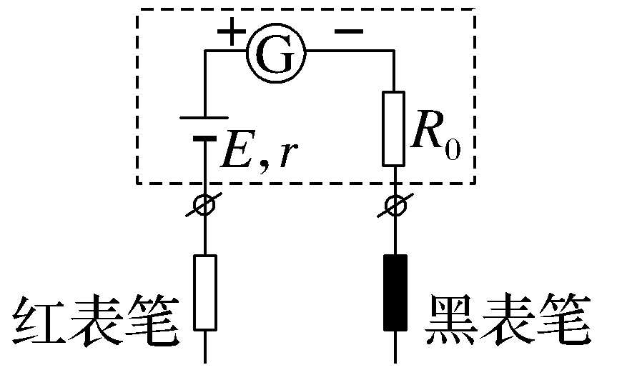
【典例】 如图所示为电阻表的工作原理图。
（1）若表头的满偏电流为I_{g}＝500 μA，干电池的电动势为1.5 V，把灵敏 电流表的电流刻度值对应的电阻表电阻值填在下表中：
电流刻度 | 0 | 200 μA | 300 μA | 500 μA
电阻刻度 | ∞ | ⁠ | ⁠ | ⁠
4.5×10³ Ω
2×10³ Ω
0

Slide 33
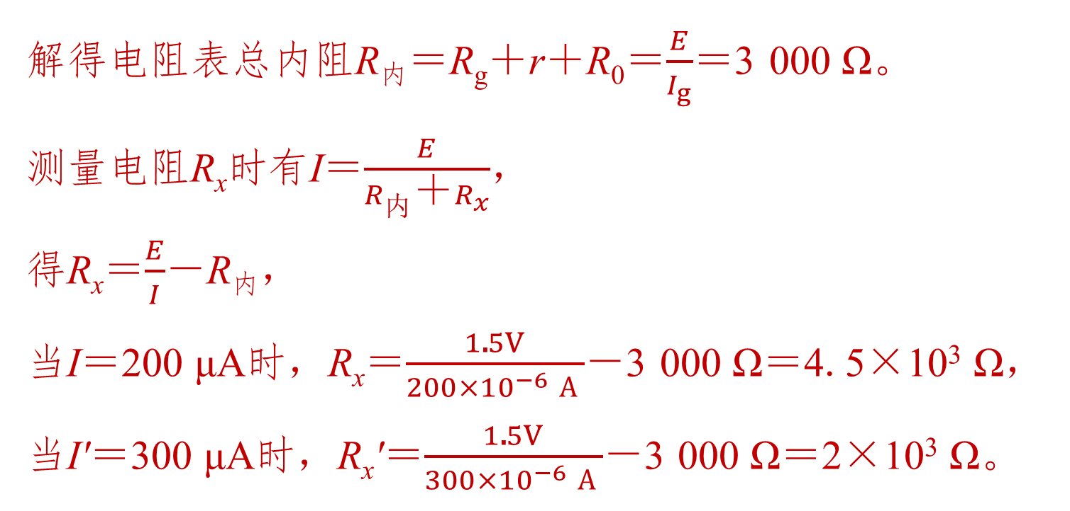
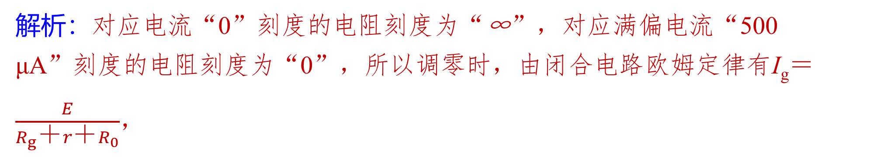
解析：对应电流“0”刻度的电阻刻度为“∞”，对应满偏电流“500 μA”刻度的电阻刻度为“0”，所以调零时，由闭合电路欧姆定律有I_{g}＝ $\frac{E}{R_{g}＋r＋R_{0}}$，
解得电阻表总内阻R_{内}＝R_{g}＋r＋R₀＝$\frac{E}{I_{g}}$＝3 000 Ω。
测量电阻R_{x}时有I＝$\frac{E}{R_{\text{内}}＋R_{x}}$，
得R_{x}＝$\frac{E}{I}$－R_{内}，
当I＝200 μA时，R_{x}＝$\frac{1\text{.}5V}{200×10^{−6} A}$－3 000 Ω＝4.5×10³ Ω，
当I'＝300 μA时，R_{x}'＝$\frac{1\text{.}5V}{300×10^{−6} A}$－3 000 Ω＝2×10³ Ω。

Slide 34
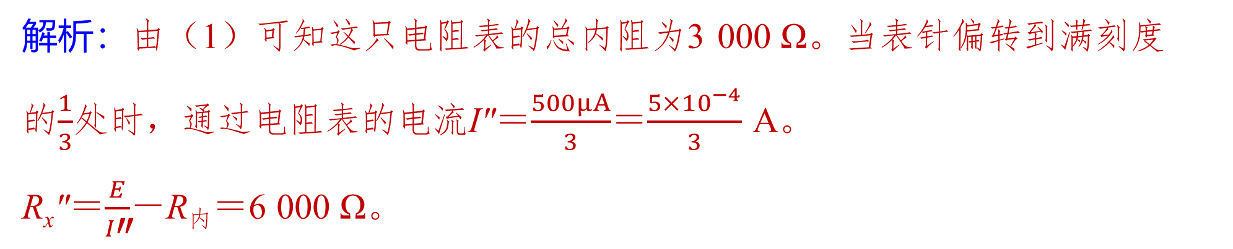
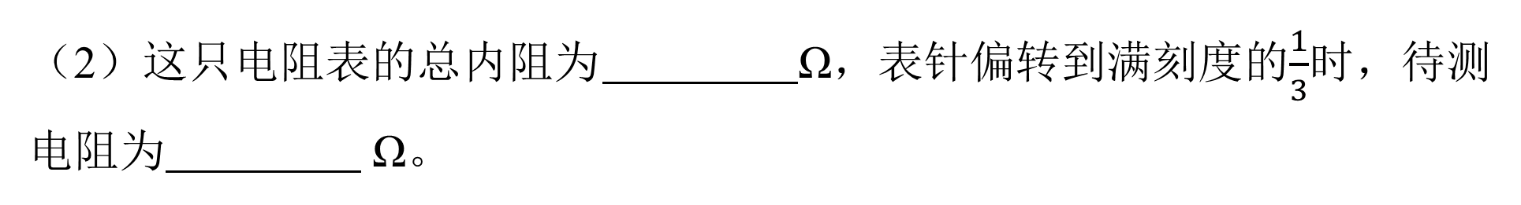
3 000
（2）这只电阻表的总内阻为 Ω，表针偏转到满刻度的$\frac{1}{3}$时，待测 电阻为 Ω。
6 000
解析：由（1）可知这只电阻表的总内阻为3 000 Ω。当表针偏转到满刻度 的$\frac{1}{3}$处时，通过电阻表的电流I″＝$\frac{500μA}{3}$＝$\frac{5×10^{−4}}{3}$ A。
R_{x}″＝$\frac{E}{I\text{″}}$－R_{内}＝6 000 Ω。

